Slide 1
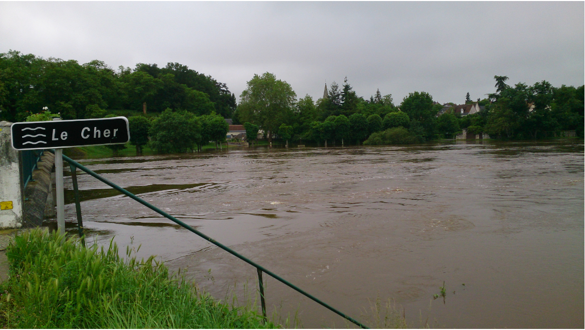
PRÉCONISATIONS FACE AU RISQUE « INONDATION »
COMMUNE D’AZAY-SUR-CHER

Slide 2
PREAMBULE
LE CHER :
Prend sa source dans le Massif Central à Mérinchal à 715 m d’altitude (Département de la Creuse), son linéaire est d’environ 370 kms, sa confluence avec La Loire se trouve à Villandry 37 (bec du Cher)
CONTEXTE LOCAL :
La section du Cher pour laquelle nous devons avoir un œil plus aiguisé est celle qui se situe entre Saint Aignan et Savonnières car elle est constituée d’ouvrages patrimoniaux.
Sur cette section, 11 barrages à aiguilles sont gérés par le NEC…
Par ailleurs, lors d’une crue, nous pouvons être confrontés à plusieurs facteurs environnementaux selon la période « hiver » ou « printemps ».
Le niveau de la Loire et la concomitance de grandes marées dans l’estuaire ne favorisent pas son débit.
HYDROLOGIE (Station de St Sauveur) :
Le débit moyen entre Octobre et Novembre est normalement de 60 m3/s. Cependant, le débit relevé en Octobre 2019 était de 14 m3/s … ! ?
◦ Crue de Janvier 1982…………… Le débit était de 1.100 m3/s – Hauteur ?
◦ Crue de Mars 1988 …………….. Le débit était de 1.000 m3/s – Hauteur : 3,73 m
◦ Crue de Juin 2016 ………………. Le débit était de 860 m3/s – Hauteur : 4,98 m maxi

Slide 3
LISTE DES TRAVAUX RÉALISÉS
● Curage des fossés
● Débroussaillage des fossés
● Repérage des Clapets

Slide 4
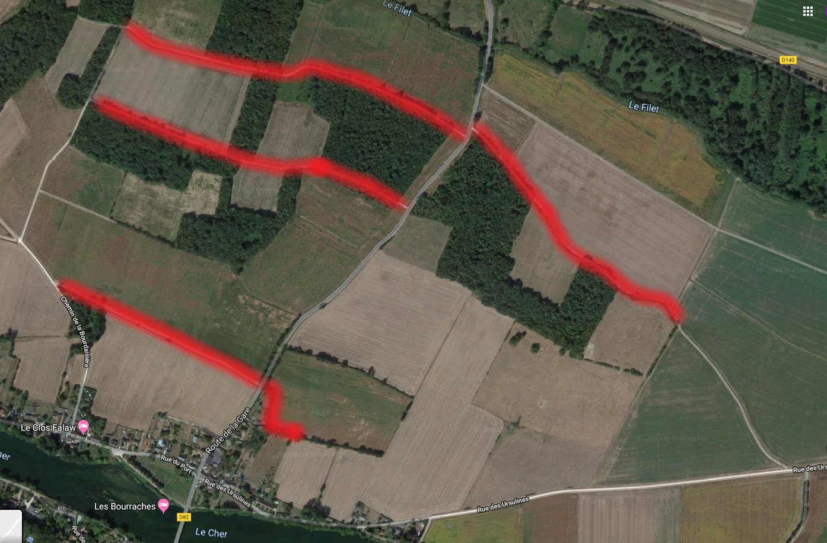
CURAGE DES FOSSÉS

Slide 5
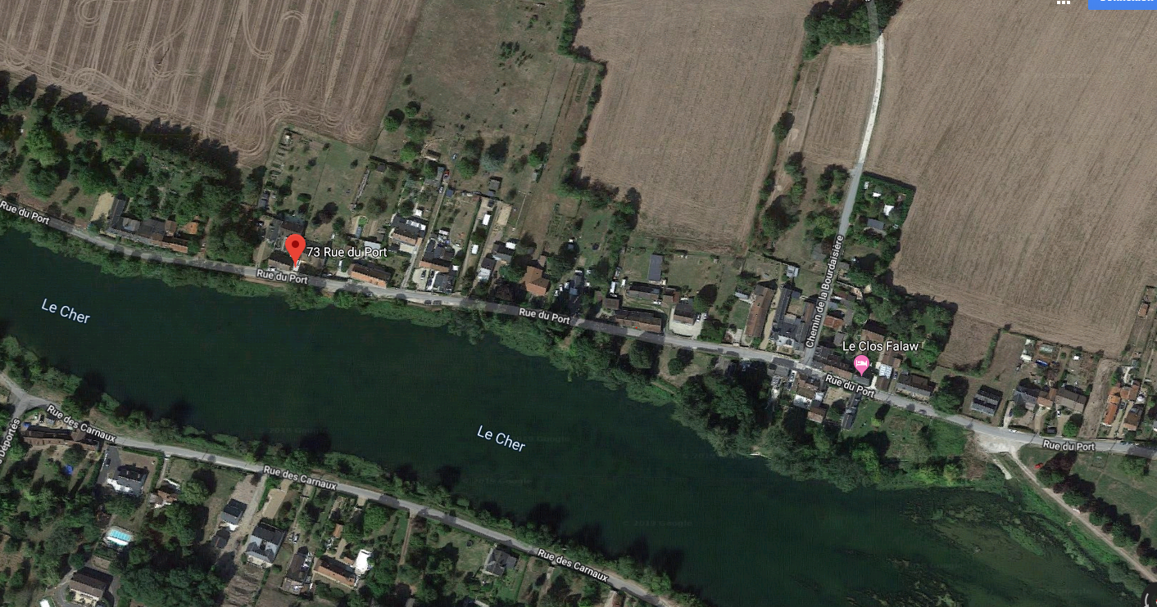
EMPLACEMENT DES CLAPETS Rue du Port
73 Rue du port
59 Rue du port
49 Rue du port

Slide 6
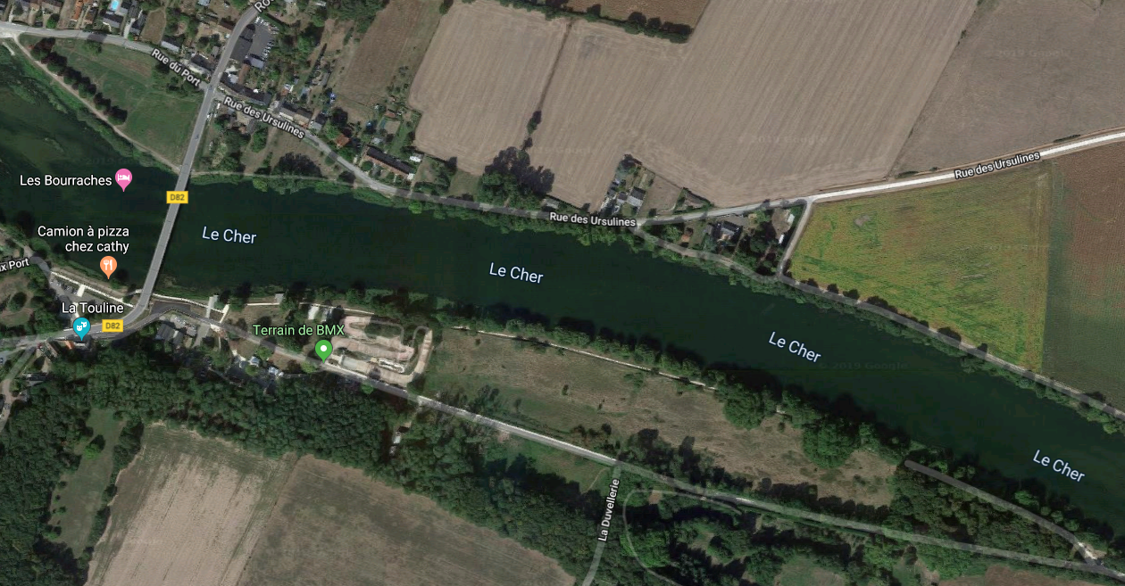
EMPLACEMENT DES CLAPETS Rue des Ursulines

Slide 7
SYNTHÈSE DES PARTICULIERS
Constats :
- Nécessité de laisser passer l’eau partout où cela est possible, en ouvrant le cas échéant les portails sur les parcelles référencées « PASSAGE » et de ne protéger que les parties habitées et/ou parcelles référencées « BORGNE ».
- Nécessité de retrouver /reconstituer le plan des réseaux pluviales et localiser/dégager tous les clapets (en berge et/ou en bouche) afin d’envisager leur entretien ; tous les riverains concernés soulignent qu’en cas de crue, dès que le niveau du Cher dépasse la hauteur des clapets en étant toujours contenu par les cordons/merlons, les habitations sont inondées par refoulement des bouches d’eaux pluviales bien avant le débordement du Cher
- Nécessité de faciliter le passage de l’eau par percement d’ouvertures en bas des murets de jardin sur certaines parcelles
- Nécessité de recreuser le fossé obstrué par l’agriculteur sur les côtés N et E de la parcelle 9 Rue de la Gare
- Nécessité de vérifier les cordons/merlons notamment au droit du 1 Rue des Ursulines et des coups de pêche (batardeaux, comblement des brèches…)
- Intérêt / possibilité ? d’obstruer les cales à bateaux en cas de crue

Slide 8
SYNTHÈSE DES PARTICULIERS

Slide 9
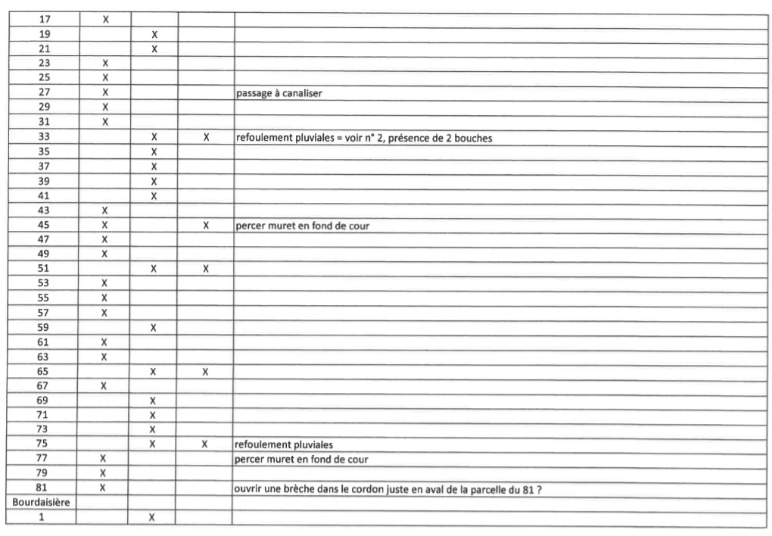
SYNTHÈSE DES PARTICULIERS

Slide 10
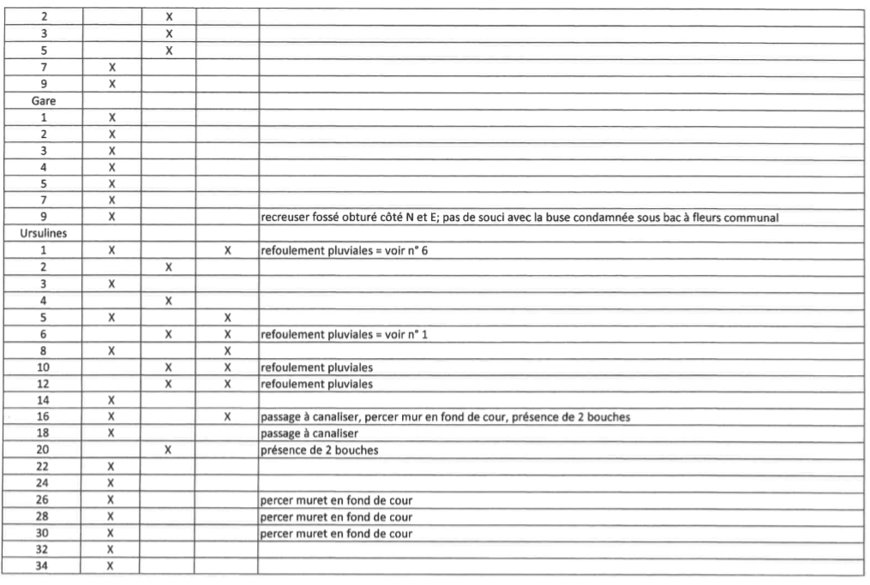
SYNTHÈSE DES PARTICULIERS

Slide 11
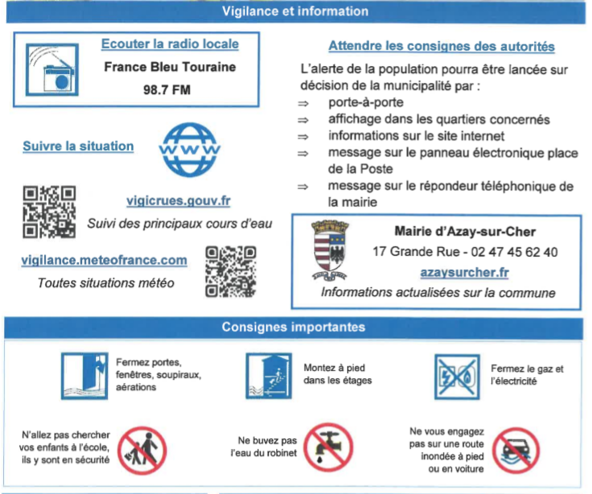
PRÉCONISATION FACE AU RISQUE « INONDATION »

Slide 12
PRÉCONISATION FACE AU RISQUE « INONDATION »

Slide 13
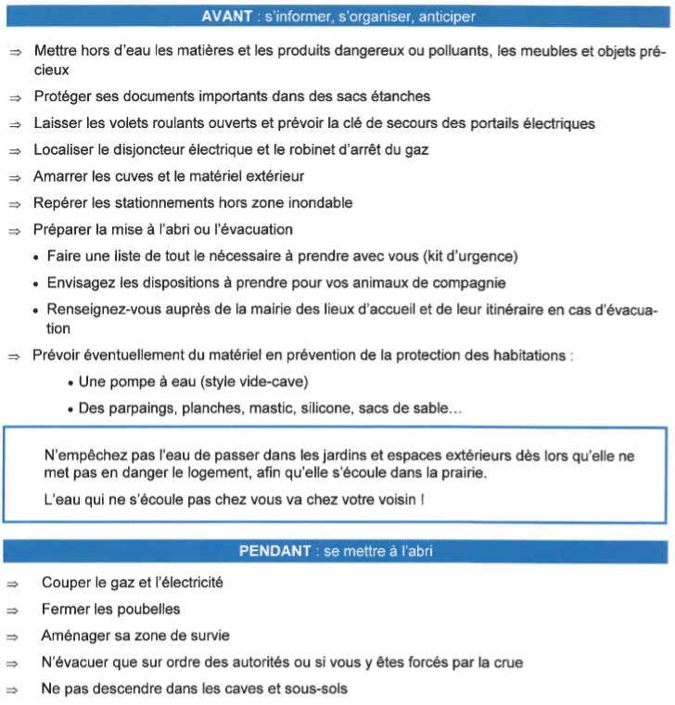
PRÉCONISATION FACE AU RISQUE « INONDATION »

Slide 15
https://www.interieur.gouv.fr/sections/a_l_interieur/defense_et_securite_civiles/

Slide 17
MERCI A TOUS POUR VOTRE PRESENCE

